Slide 1

청소년노동인권교육
노동인권지키기
1
현장실습에 대하여
강사 0 0 0

Slide 2
학습목표
현장실습생과 노동자의 차이를 설명할 수 있다.
현장실습 표준협약서에서 현장실습생의 권리를 설명할 수 있다.

Slide 3
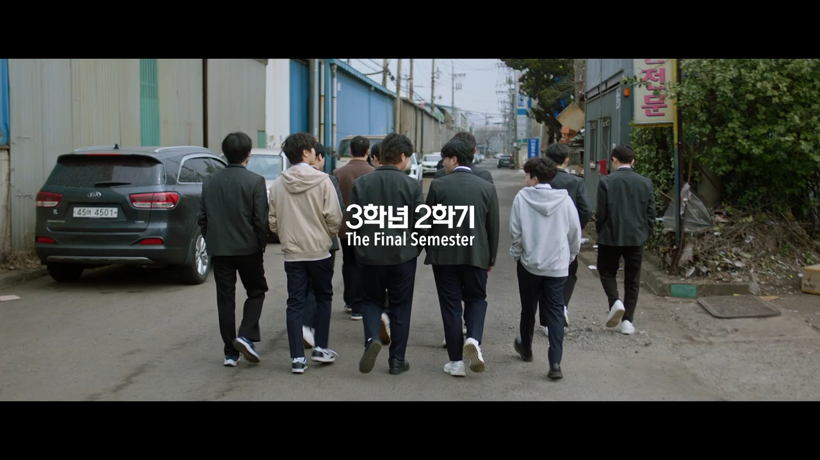

현장실습
학습 중심 현장실습으로
영화 ‘3학년 2학기＇예고편＇
Notes:
1’15”

Slide 4
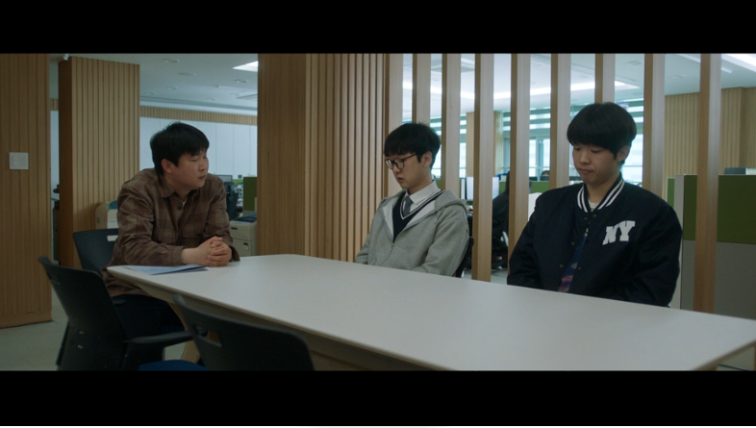
현장실습
학습 중심 현장실습으로
영화 ‘3학년 2학기＇예고편＇
Notes:
1’15” https://www.youtube.com/watch?v=7gVBlELf8Hw

Slide 5
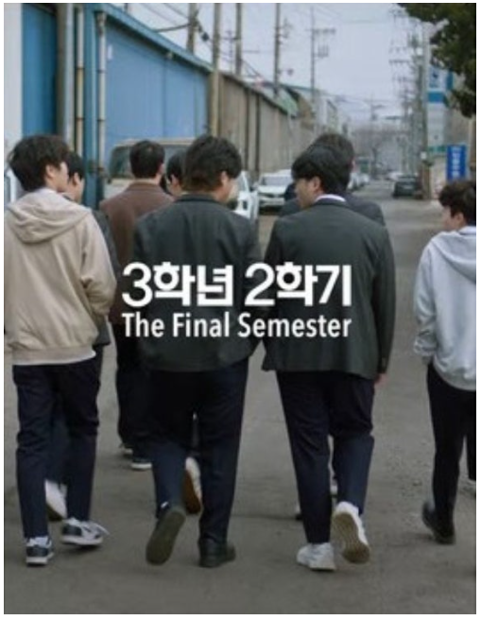
‘3학년 3학기’는 학교와 회사의 전환점이 되는 현장실습을 담은 영화다. 직업계고를 다니는 4명의 실습생은, 실습 후 취업을 하게 되면 대학입학의 특전과 병역특례가지 받을 수 있다는 학교 선생님의 추천으로 집안 형편이 넉넉치 않은 한 학생이 받아들인다. 회사의 규칙을 하나씩 알아가고, 기계 사용법을 조금씩 익혀가며 성실하게 실습 기간을 보낸다…누구에게나 처음은 있었고 우리들 모두는 기쁨과 슬픔, 어려움과 실패, 후회와 성취 속에서 조금씩 성장해왔다…. 이란희 감독은 “현장실습생과 청년 노동자들의 죽음에 관한 기록을 찾아보면서 죽은 이의 친구였을, 혹은 후배였을 청소년들의 삶을 그려 보고 싶었다. 직업계 고교 학생들은 ‘죽은 존재＇가 아니라 ‘살고 있는 존재＇로서 이야기하고자 한다.”라고 영화를 만든 이유를 설명한다.
<출처: 네이버 블로그, 정연이네 집>
Notes:
강사용

Slide 6

현장실습
영화 <3학년2학기>를 보고 나서
생각해보기
1. 현장실습 기업 방문할 때 무엇을 제일 중요하게 확인해야 할까요?
2. 기업의 현장 방문의 경험과 비교해봅시다. 같은 점? 다른 점?
3. 실습 중 완전히 혼자가 되었다는 생각이 든다면 어떻게 해야 할까요?
Notes:
2026년 수정

Slide 7

참고
캐나다 직업안전보건청의
청소년 노동 교육내용
<출처: 한국노동안전보건연구소 『2020년 청소년플랫폼 구축 연구보고서』>
(1) 첫인상
- 작업장을 둘러보고 노트를 작성하라.
자신이 관찰한 것과 고용인이 말하지 않은 것(예를 들면 교육 혹은 안전규칙 등)을
기록하라.
- 고용인이 당신이 다룰 장비나 기계에 대해 설명했는가?
: 그랬다면 그것을 안전하게 사용하도록 교육을 제공하는가?
: 위험 지역에 부착된 주의 표지를 확인하였나?
: 벽에 안전 포스터가 부착되어 있는가?
: 안전을 위한 내용들을 담은 게시판이 있었는가?
: 노동자들이 보호구를 착용하고 있는가?
선택하기 전에 사업장이 적절한 교육을 제공하는 지를 확인하라.
Notes:
참고 사항은 캐나다 직업안전보건청에서 청소년 노동 교육을 하는 내용 중의 일부입니다. 청소년부터 이러한 것을 생각하고 눈여겨 보며, 사람이 안전한 곳에서 일 할 권리를 익혀 나간다면 조금 더 환경이 개선되고 산재가 줄어들 것이라 기대됩니다.
여기까지가 1차시 현장실습에 관한 내용이었습니다. 현장실습이든 노동현장이든, 자신을 보호할 수 있어야 한다는 것을 강조하는 것을 목표로 삼았습니다.

Slide 8
참고
캐나다 직업안전보건청의
청소년 노동 교육내용
<출처: 한국노동안전보건연구소 『2020년 청소년플랫폼 구축 연구보고서』>
(2) 평가
- 이 직업과 사업장에 대해 시간을 들여 생각하라.
- 정보들을 평가하라.
- 부모님 혹은 믿을 수 있는 누군가에게 당신이 확인한 것을 말해라.
- 도서관과 인터넷을 통해 정보들을 수집하라.
- 위험요소를 발견했다면 그것은 무엇인가?
사업장에 대해 충분한 정보를 수집했는지
혹은 고용주에게 더 물어볼 것이 없는 지를 확인하고 결정해라.
(3) 행동
- 고용인이 당신을 채용하기로 했지만 당신이 일하기 안전한 곳인지 아직 확신하지 못하고
있다면 고용인에게 건강과 안전에 관한 교육이 있는지를 물어라.
- 직업을 최종선택하기 전에 사업장이 적절한 교육을 제공하는 지 확인하라.

Slide 9
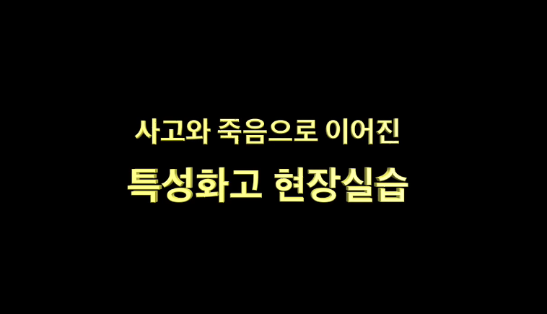
동영상-죽음의 현장실습
출처: SBS, 그것이 알고 싶다.
Notes:
6’07”
강사용

Slide 10
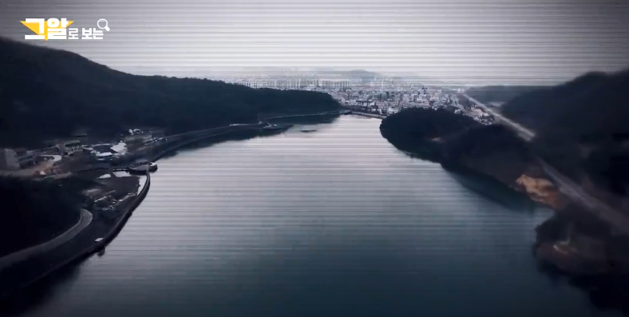
현장실습
학습 중심 현장실습으로
영화 ‘다음, 소희 예고편＇
Notes:
2025년 추가부분- 그것이 알고싶다로 보는 다음, 소희
강사용

Slide 11
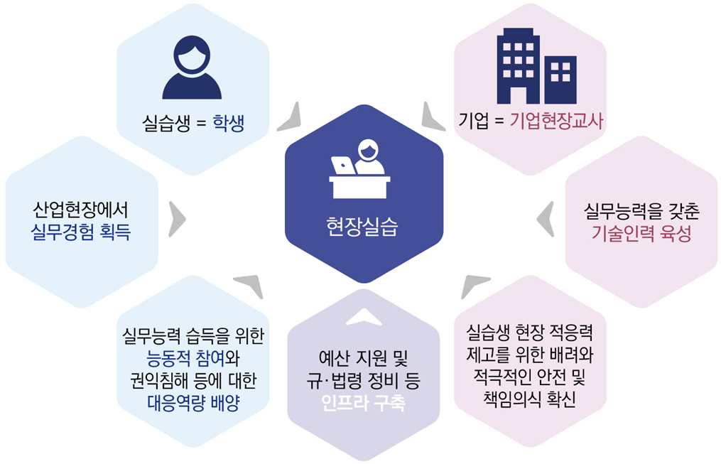
현장실습
1
학습 중심 현장실습의 의미
출처: 2025년 개정 직업계고 현장실습 운영 공통 매뉴얼
Notes:
2025년에는 현장실습 역사는 설명으로 부탁드립니다.
현장실습은 경제개발5개년 계획에 따라 1973년에 의무화가 되었고
공업계고에서 취업하기 전 미리 일을 배운다는 명분으로 시행되었으나
실상 값싼 노동력으로 산업체에 미숙련 노동자를 제공하는 과정이었다.
다음소희와 같은 사고가 자주 발생하여 2018년부터 학습 중심 현장실습으로 바뀌어가고 있다.

Slide 12
현장실습
1
학습 중심 현장실습의 의미
직업교육훈련 촉진법 제2조 제7호, 법률 제19344호
“현장실습”이란 직업교육훈련생이 향후 진로와 관련하여 취업 및 직무수행에 필요한 지식, 기술 및 태도를 습득할 수 있도록 직업현장에서 실시하는 교육훈련과정
학습중심 현장실습
근로(조기취업) 중심에서 학습(취업준비) 중심 현장실습으로 전환(2018년)
• 현장실습 중에는 근로계약이 아닌 현장실습 계약(협약)만을 체결함으로써 학교
교육과정과 연계된 현장 실습을 운영함.
• 현장실습은 ‘노동’이 아닌 ‘배움’이 중심이 되어야 하며, 현장실습생은
‘노동자’가 아닌 ‘학생’임.
• 현장실습생은 학생이므로, 학교와 기업은 현장실습 중에 발생할 수 있는 산업재해
에 대한 예방과 실습생의 권익보호에 각별한 관심과 노력을 기울여야 함
출처: 2025년 개정 직업계고 현장실습 운영 공통 매뉴얼
Notes:
2026년 수정(2025년 개정 직업계고 현장실습 운영 공통 매뉴얼)

Slide 13
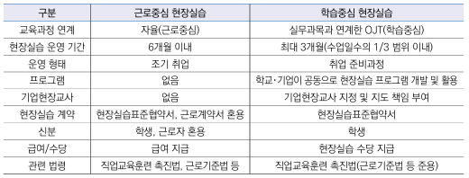
현장실습
2
산업체 채용형 현장실습 개선사항
2) 산업체 현장실습 참여에 대한 학생 선택권 보장
•｢직업교육훈련촉진법｣ 제7조 제1항 및 ｢초･중등 교육과정 총론｣ 제2020-248호([부록 2] 참조)에 따라 산업체 현장실습에 대한 참여 여부를 학생이 자율적으로 결정함
출처: 2025년 개정 직업계고 현장실습 운영 공통 매뉴얼
Notes:
2026년 수정(추가)

Slide 14
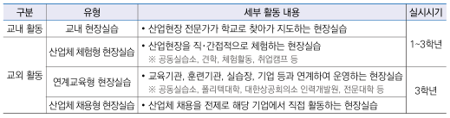
현장실습
3
직업계고 현장실습의 유형
출처: 2025년 개정 직업계고 현장실습 운영 공통 매뉴얼
Notes:
2026년 수정
영화 3학년 2학기의 현장 실습은 이중 어떤 유형인가?

Slide 15




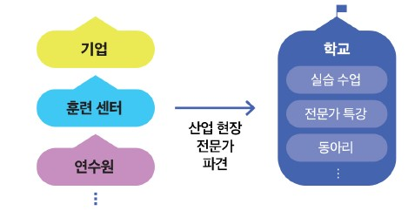




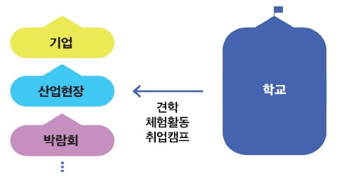
현장실습
4
직업계고 현장실습의 이해
산업현장 전문가가 학교로 찾아가 실습을 지도하는 유형
실제 산업현장 전문가가 학교 실습 수업 중 일부를 집중 지도, 전공 관련 산업현장 전문가 특강, 산업현장 전문가의 학생 동아리 지도 등이 해당됨
학생이 견학, 체험활동, 취업캠프 등의 활동을 통해 산업현장을 직〮간접적으로 체험하는 유형
산업현장 견학, 산업박람회 참여, 기업 연계 취업캠프 등이 해당됨
출결 및 학교생활기록부 기록은 각종 현장체험학습과 동일하게 처리함.
산업체 체험형 현장실습의 기간은 2주 이내로 실시. 단, 상대적으로 우수한 중앙행정기관 및 공공기관에서 실시하는 산업체 체험형 현장실습은 시 〮도교육청 승인에 따라 2주 이상 실시 가능
출처: 2025년 개정 직업계고 현장실습 운영 공통 매뉴얼
Notes:
2024년 추가(강사용)

Slide 16



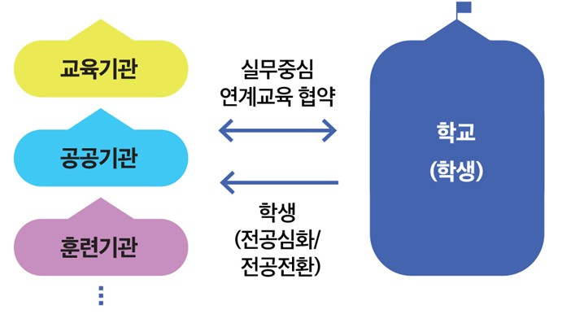
현장실습
4
직업계고 현장실습의 이해
유형 설명
교육기관, 공공기관, 훈련기관, 실습장, 기업, 협회 등과 연계하여 실무중심의 실습과정을 운영하는 유형
체용연계를 전제로 하는 연계 교육형 현장실습에 참여하는 경우, 모집 단계에서부터 학생의 전공과 실습 과정상의 직무가 일치하거나 별도의 직무 적합도 검증 절차(적성검사, 직무평가 등)를 거쳐야 실습 종료 후 취업전환 가능함
연계 교육형 현장실습 중 전공 전환 과정의 경우 학생의 본래 전공과 달라도 참여 가능함
※ 단, 추후 채용연계를 진행하는 경우에는 현장실습의 직무 적합도 검증 절차를 필수로 거쳐야 함
연계 교육형 현장실습 운영은 최대 3개월(실습일 기준 60일) 내에서 연중 운영 가능함
※ 산업체 채용형 현장실습과 연계교육형 현장실습을 포함하여 최대 3개월(실습일 기준60일)이내로 운영
※ 단, 학교가 설정한 인재양성 목표를 달성하기 위하여 3개월(실습일 기준 60일)을 초과하여 현장실습이 필요하다고 시〮도 교육청이 인정하는 경우 운영 가능
출처: 2025년 개정 직업계고 현장실습 운영 공통 매뉴얼
Notes:
2024년 추가(강사용)

Slide 17

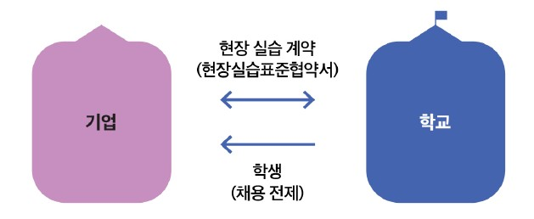
현장실습
4
직업계고 현장실습의 이해
유형 설명
산업체 채용을 전제로 학생이 해당 기업에서 정해진 프로그램을 통해 교육받는 유형
산업체 채용형 현장실습은 학생의 전공과 기업에서 교육받는 직무가 일치해야 함
산업체 채용형 현장실습 운영은 총 3개월(60일) 내에서 연중 운영 가능함
※ 단, 학교가 설정한 인재 양성 목표를 달성하기 위하여 3개월을 초과한 현장실습이 필요하다고 시도교육청이 인정하는 경우, 3개월(60일)을 초과하여 현장실습 운영이 가능
시도교육청 및 학교는 필용 따라 3개월(60일) 내에서 별도의 현장실습 기간을 정하여 운영할 수 있음
※ 예) 교육청 지침에 따라 현장실습을 최대 1개월 운영 또는 11월 중순 이후부터 현장실습 참여 가능
산업체 채용형 현장실습
출처: 2025년 개정 직업계고 현장실습 운영 공통 매뉴얼

Slide 18
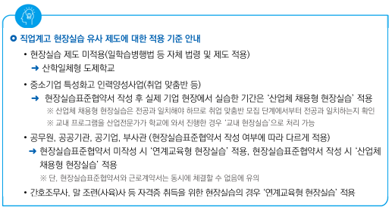
현장실습
4
직업계고 현장실습의 이해
출처: 2025년 개정 직업계고 현장실습 운영 공통 매뉴얼
Notes:
2026년 수정

Slide 19
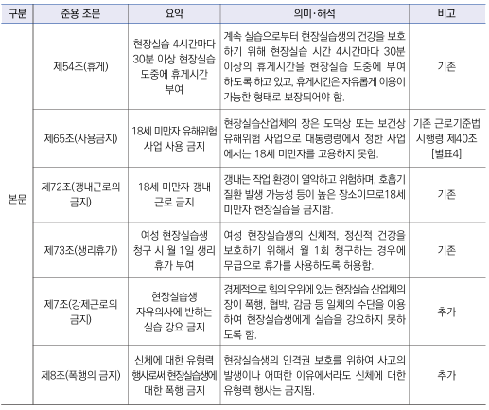
현장실습
[직업교육훈련 촉진법 제24조에 따른 근로기준법 준용 조항]
출처: 2025년 개정 직업계고 현장실습 운영 공통 매뉴얼
Notes:
2026년 추가

Slide 20
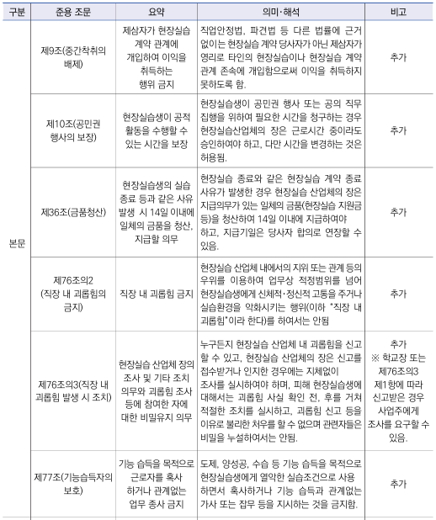
현장실습
[직업교육훈련 촉진법 제24조에 따른 근로기준법 준용 조항]
출처: 2025년 개정 직업계고 현장실습 운영 공통 매뉴얼
Notes:
2026년 추가

Slide 21
현장실습
5
근로기준법 준용 추가조항(2023년 부터 적용)
제7조(강제 근로의 금지)
제65조 및 제72조(사용금지위반)
제8조(폭행의 금지)
제36조(금품청산)
제54조(휴게시간 미부여)
제76조의3 (직장 내 괴롭힘 발생시 조치) 제6항
제10조(공민권 행사의 보장)
제9조(중간착취의 배제)
위반 시
위반 시
위반 시
5년 이하의 징역 또는
5천만원 이하 벌금
3년 이하의 징역 또는
3천만원 이하 벌금
2년 이하의 징역 또는
2천만원 이하 벌금
출처: 2025년 개정 직업계고 현장실습 운영 공통 매뉴얼
Notes:
2026년 수정

Slide 22
현장실습
5
근로기준법 준용 추가조항(2023년 부터 적용)
제76조3의제2항제4항제5항제7항 위반(사업주의 괴롭힘 조사실시 의무, 괴롭힘 확인시 조치 및 조사관여자의 비밀유지 의무 )
제73조(생리휴가 미보장)
제76조의2 (사용자-일정범위 내 친족 포함-가 직장내 괴롭힘)
제77조(기능습득자 보호 반)
위반 시
위반 시
위반 시
500만원 이하 벌금
1천만원 이하 과태료
500만원 이하 과태료
출처: 2025년 개정 직업계고 현장실습 운영 공통 매뉴얼
※참고
벌금: 특정 법률 위반시 부과, 범죄 행위의 처벌로 간주되며 형사재판을 통해 선고됨
과태료: 법령이나 규칙 위반시 부과되는 행정적 제재
Notes:
2026년 수정
벌금형 처벌은 전과가 남음

Slide 23

현장실습
6
현장실습 표준협약서
권리와 의무
내가 무엇을 할 수 있고 무엇을 지켜야 하는지?
현장실습 수당
현장실습의 내용 및 방법
얼마이고 언제 받는 것인지?
어떤 내용을 어떻게 실습하게
되는지? 현장실습 프로그램
운영계획서의 내용은?
“현장실습표준협약서”
확인사항
현장실습의 기간 및 시간
기업현장교사
언제부터 언제까지, 1일 몇 시간 실습하는지?
휴식시간은 몇 분인지? 휴일은 언제인지?
현장 실습 기업에서 어떤 분이 나를
담당하고, 나와 주로 소통하게 되는지?
출처: 2025년 개정 직업계고 현장실습 운영 공통 매뉴얼
Notes:
현장실습 표준협약서에서 실습생이 꼭 확인해야 할 사항은 다음의 다섯가지입니다.

Slide 24




현장실습
현장실습생도 지켜야 할 부분이 있습니다
기계/화공/건설 등 위험요소가
많은 경우에는 각별히 주의하기
현장실습 출근 시각 준수하기
현장실습 과제를 성실하고
근면하게 수행하기
현장실습에 필요한 범위 내에서
해당 사업장 질서 준수하기
현장실습을 위한 기계, 공구, 장비
등이 파손되거나 분실되지 않도록
주의 깊게 사용하기
현장실습 중 알게 된
기업체의 기밀은 누설하지 않기
출처 : 2020 직업계고 현장실습 실습생 대상 강의안 ‘현장실습생 산업안전교육’

Slide 25







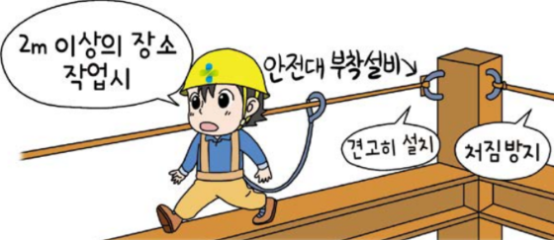
현장실습
실습현장 안전수칙
작업장에서 안전화, 안전모 등 개인 보호구를 꼭 착용한다!!
안전모 | 물체가 떨어지거나 날아올 위험 또는 근로자(노동자)가 떨어질 위험이 있는 작업 시 착용
안전화 | 떨어지는 물체에 맞거나 물체에 끼이거나 감전, 정전기 대전 위험이 있는 작업 시 착용
안전장갑 | 전기 감전 및 각종 화학물질 오염 위험이 있는 작업 시 착용
방진 및 방독마스크 | 분진이 심하게 발생하는 작업 및 허가 대상 유해물질을 제조하거나 사용하는 작업 시 착용
보호복 | 고온 및 고열 작업이나 화학물질 취급 작업 시 착용
보안경 | 물체가 흩날릴 위험이 있는 작업 시 착용
청력보호구 | 소음, 강렬한 소음, 충격소음이 일어나는 작업 시 착용
안전대 | 높이 또는 깊이 2미터 이상의 떨어질 위험이 있는 장소에서 하는 작업 시 착용
출처 : 2020 직업계고 현장실습 실습생 대상 강의안 ‘현장실습생 산업안전교육’/안전대:산업안전보건공단 자료

Slide 26
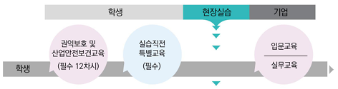
현장실습생을 위한 필수 안전교육
출처: 2025년 개정 직업계고 현장실습 운영 공통 매뉴얼
Notes:
2025년 내용 수정

Slide 27
현장실습 시 입문교육
○ 전체 현장실습 전체 시간의 최소 30%이상을 입문교육(의무교육 12시간은 현장실습 시작과 함께 실시) 시간으로 확보해야 함.
기업오리엔테이션
기업특화교육
의무교육 (12시간 이상)
① 산업안전보건교육
② 직장 내 성희롱 예방교육
③ 개인정보보호교육
④ 직장 내 장애인 인식개선교육
⑤ 직장내 괴롭힘 방지 교육
실무교육
70%이내
-NCS
-기업특화
-평가
입문교육
30% 이상
출처: 2025년 개정 직업계고 현장실습 운영 공통 매뉴얼

Slide 28
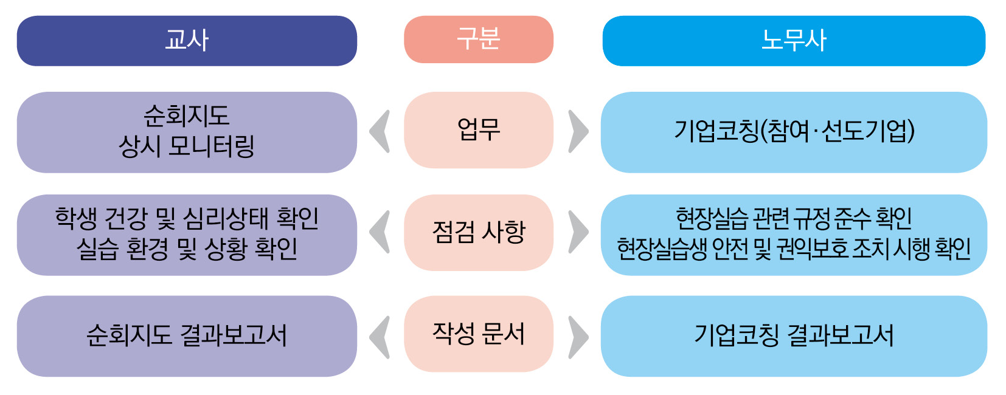
현장실습 시 지도 점검 및 기업 코칭
출처: 2025년 개정 직업계고 현장실습 운영 공통 매뉴얼

Slide 29
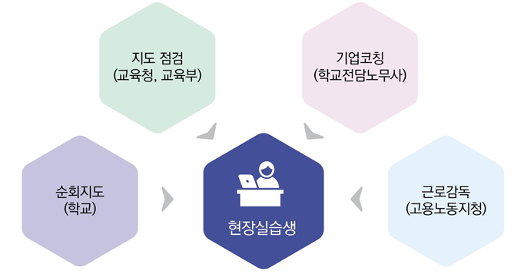
현장실습생 지원 체계
출처: 2025년 개정 직업계고 현장실습 운영 공통 매뉴얼
Notes:
강사용

Slide 30
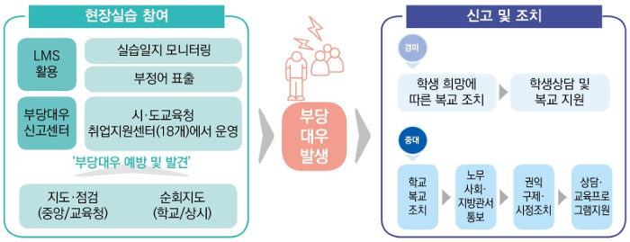
현장실습 부당대우 신고 및 상담 지원 체계
출처: 2025년 개정 직업계고 현장실습 운영 공통 매뉴얼
Notes:
(SNS 모니터링) 현장실습 중 학교 교사, 취업지원관 등의 주관으로 SNS(단체 톡 등)를 통해 현장실습생 상담 및 모니터링 실시
(LMS 모니터링) 학교는 학생이 작성한 실습일지를 매일 확인하는 등 모니터링 실시
(학교전담노무사) 학교전담노무사와의 개인 연락을 통한 상담 실시 ※ 학교는 현장실습 시작 전에 학생에게 학교전담노무사 연락처 및 상담 방법 안내
• (직업계고 현장실습 부당대우 신고센터) 직업계고 현장실습 부당대우 신고센터를 중앙･시･도 취업지원 센터에서 운영하고, 노무사와 연계하여 즉각적인 권익구제･시정조치 지원
5) 현장실습생 피해 구제 과정에서 각종 비용 발생 시 학교 현장실습 운영비를 활용할 수 있음

Slide 31



현장실습
현장실습 중 다쳤을 때
즉시 회사에
( 관리자 또는 사업주 )
알려 조치 요구
산재발생 시간, 사유, 현장상황
등 기록 또는 현장사진 확보
학교/보호자에게 즉시 이야기하기
병원 진료
( 응급실 포함 )
병원 진료 시 다친 상황
및 일하다 다쳤다는
사실이 기록에 남도록!
출처 : 2020 직업계고 현장실습 실습생 대상 강의안 ‘현장실습생 산업안전교육’

Slide 32
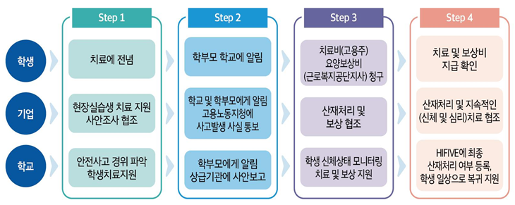
현장실습
안전사고 처리 절차
출처: 2025년 개정 직업계고 현장실습 운영 공통 매뉴얼
Notes:
2025년 내용 수정

Slide 33
현장실습
현장실습 중 다쳤을 때
많이 다쳤죠. 베이고 찔리고. (중략) 그냥 혼자서. 혼자서 제가 그냥 피 난 거 그냥 이렇게 짓누르고, 그냥 제가. (중략) 알아서 하라시던데요. 원장님 보좌하는 분이 따로 있는데 그 분도 칼에 베이셨는데,저 보고 나도 여기 베였는데 참으라고, ‘나도 참잖아.’ 이런 식으로 조금. 솔직히 제가 조금 잘 못하기도해요.
졸업생 A
저는 다친, 약간 손 약간 베인. 걔는 이제 판금하다 보니까 망치로 두들기고 그런, 그런 거 한단 말이에요. 그러다가 이제 실수, 어떻게 실수했는지 모르겠는데 눈쪽이 이제 조금 다쳐가지고. (산재처리는 했어요?) 산재는 안 해주고, 대신 병원비 줬죠. 왜냐면 산재처리하면 이제 그게 오잖아요. 이 사업장이 위험한가. 그럼 이제 켕기는게 많으니까. (중략) 들어보니까 또 산재를 하려고 하면 이제 나갈 각오를 해야 된다고.
졸업생 B
출처 : <특성화고 현장실습생 인권개선 방안 마련 실태조사>, 국가인권위원회, 2022.
강문식, 김성호, 노현정, 이수정, 임동헌, 조용화, 하인호
’
Notes:
산재처리를 하는 것이 왜 중요한가, 후유증이 발생했을 경우 산재판정시 지속적으로 치료를 받을 수 있습니다.
기업 입장에서는 산재 급여발생 횟수와 금액이 커지면 다음해에 기업에서 부담하는 보험료가 올라갑니다.

Slide 34
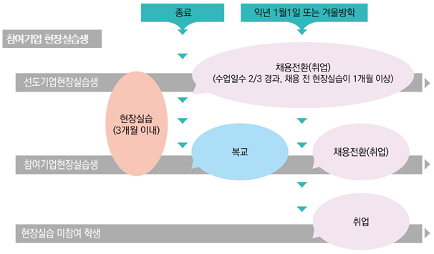
현장실습 후 채용 전환 시기
출처: 2025년 개정 직업계고 현장실습 운영 공통 매뉴얼
Notes:
강사용

Slide 35
현장실습과정에서의 인권
2018~2022 특성화고 현장실습 실태점검 결과(현장실습 운영)
연도 | 학교수 (3학년) | 현장실습 참여 학생수 | 참여율(%) | 참여 건수 | 산재 발생건수 | 현장실습생 사전교육(수) | 참여 산업체(수) |  | 현장실습 학생만족도(5점)
 |  |  |  |  |  |  | 선도기업 | 참여기업
2018 | 582 | 21,948 | 22.5 | 22,603 | 3 | 101,875 | 6,190 | 3,337 | 4.6
2019 | 576 | 26,124 | 29.9 | 27,333 | 6 | 94,349 | 7,634 | 4,684 | 4.7
2020 | 578 | 23,938 | 31.2 | 25,955 | 5 | 85,749 | 7,978 | 3,759 | 4.7
2021 | 577 | 25,636 | 34.4 | 28,216 | 6 | 85,139 | 8,587 | 3,737 | 4.5
2022 | 577 | 19,027 | 27.4 | 20,024 | 11 | 77,374 | 6,339 | 2,119 | 4.5
출처 : 2023 대한민국 국회 국정감사 교육부 제출(강OO 의원실)
Notes:
2024년 신규

Slide 36
현장실습과정에서의 인권
2018~2022 특성화고 현장실습 실태점검 결과(지도 점검 결과)
연도 | 지도점검(순회지도 포함) 결과
 | 지도점검 횟수 | 표준협약서 미체결 | 유해 위험 업무 | 수당 (임금) 미지급 | 성희롱 등 | 부당한 대우 | 근무(실습) 기간 초과 | 생리 휴무 미실시 | 야간 근무 실시 | 휴일 근무 실시 | 합계
2018 | 39,801 | 0 | 0 | 0 | 0 | 1 | 2 | 0 | 1 | 0 | 4
2019 | 45,727 | 0 | 1 | 1 | 6 | 8 | 23 | 0 | 5 | 1 | 45
2020 | 50,576 | 0 | 4 | 0 | 5 | 9 | 5 | 0 | 1 | 2 | 26
2021 | 64,699 | 0 | 1 | 0 | 8 | 5 | 12 | 0 | 1 | 1 | 28
2022 | 35,797 | 0 | 6 | 0 | 5 | 4 | 5 | 0 | 0 | 2 | 22
출처 : 2023 대한민국 국회 국정감사 교육부 제출(강OO 의원실)
Notes:
2024년 신규

Slide 37
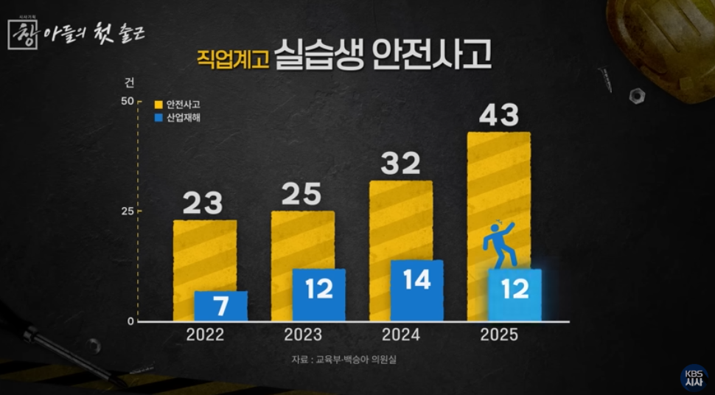
현장실습과정에서의 인권
<출처 : KBS 창 539회 ‘아들의 첫 출근‘ KBS 2026.3.10>
Notes:
2024년 신규

Slide 38
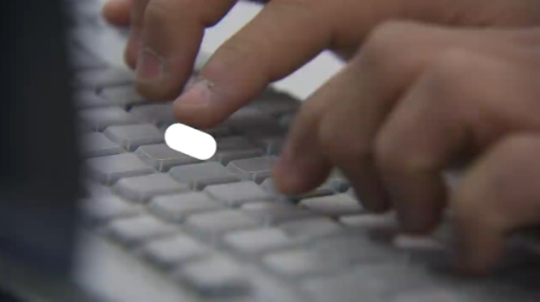
현장실습과정에서의 인권
영상 : SBS 뉴스 2021.12.14. <일은 해도 근로자는 아니라는 직업계고 현장실습생> (3분 30초) https://www.youtube.com/watch?v=ovR932tV_ag
Notes:
지금 보실 영상은 현재 학습중심현장실습제도의 문제점입니다. 바꾸어야 할 부분이 많습니다.
학생의 신분이라 할 지라도 노동자의 권리를 보장하는 방향으로 바뀌어야 할 것입니다.

Slide 39
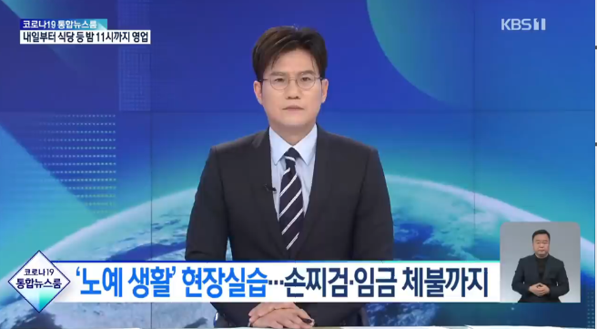
현장실습과정에서의 인권
영상 : KBS 뉴스 2022.03.03. <‘노예생활’같은 현장실습…체불임금 해결도 어려워> (2분 25초) https://www.youtube.com/watch?v=fRNN0RToiHA
Notes:
영상 추가
다음 영상은, 대학교의 현장실습에 대한 문제점을 보여주고 있습니다. 현장실습이 대학교에서도 이루어지는데, 근로기준법의 적용을 받아야 한다는 판결이 중요한 지점입니다.

Slide 40
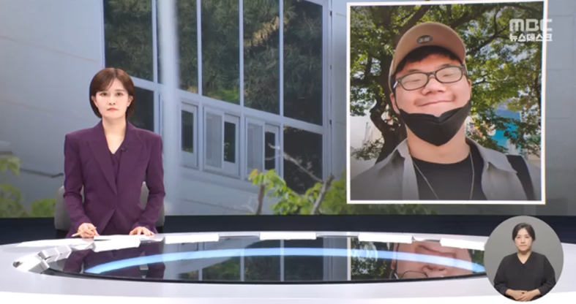
현장실습과정에서의 인권
영상 : MBC 뉴스 2024.05.30. <백혈병 직원 해고한 삼성전자 협력업체＂아픈건 부모책임)> (3분 34초) https://www.youtube.com/watch?v=Jjb1M1re4Yg
Notes:
2025년 추가 영상 3’34”

Slide 41
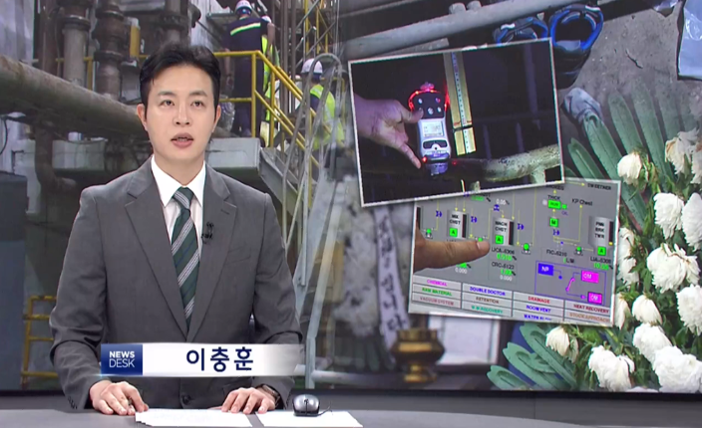
현장실습과정에서의 인권
영상 : MBC 뉴스 2024.07.07. <사망 사고에 이례적 공장 공개, “황화수소 미량 검출> (2분 14초) https://www.youtube.com/watch?v=--tKeISfQ-8
Notes:
2025년 추가 영상 2’14”

Slide 42
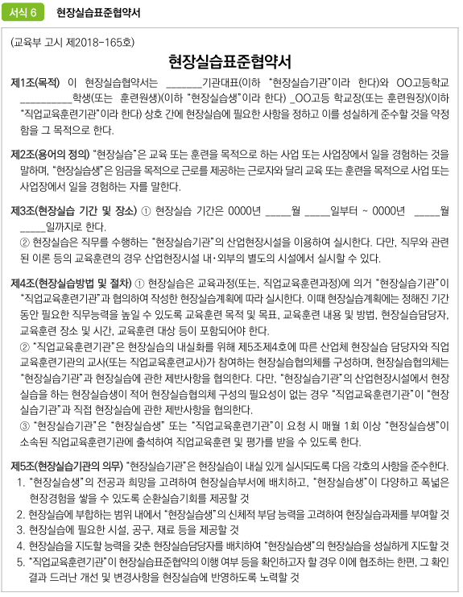
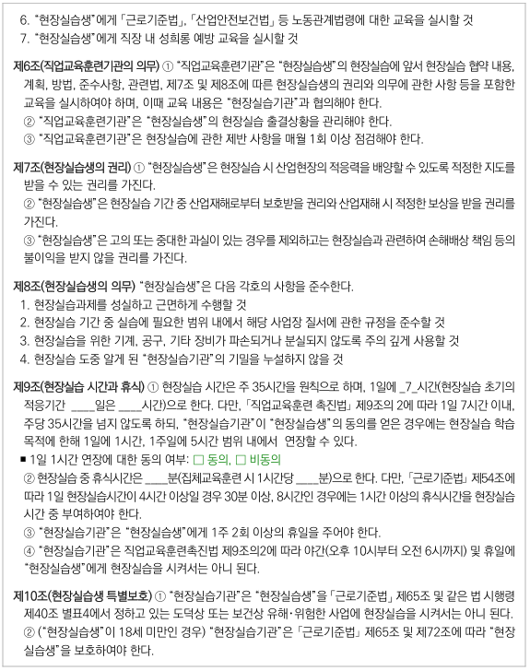
현장실습 시 챙겨야 할 서류

Slide 43
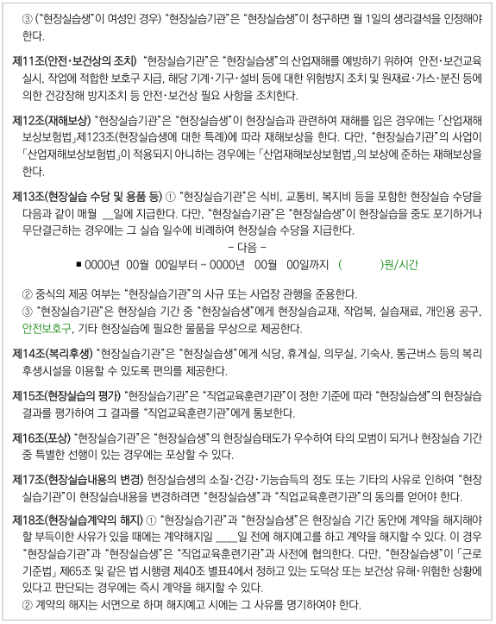
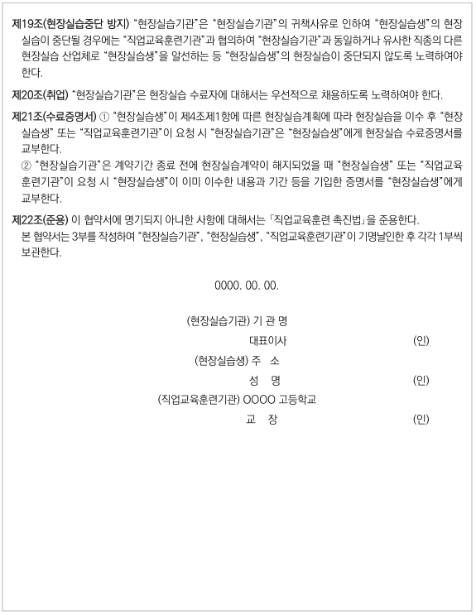
현장실습 시 챙겨야 할 서류

Slide 44
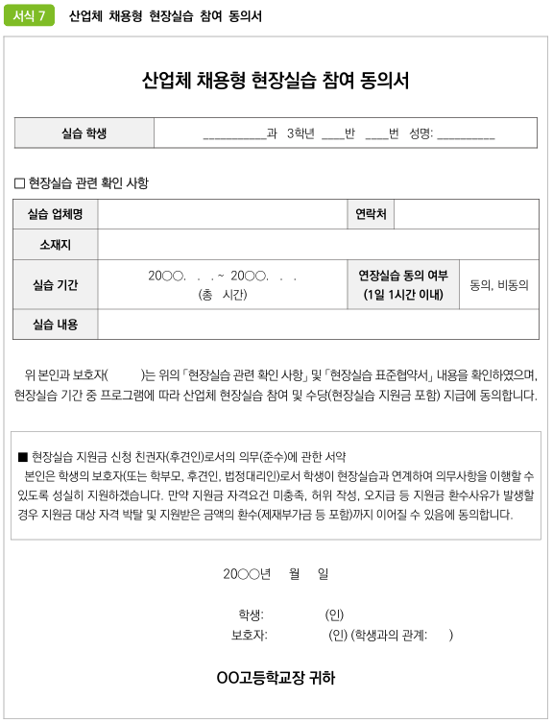
현장실습 시 챙겨야 할 서류

Slide 45
현장실습 시 챙겨야 할 서류
학교 제출
1. 산업체 채용형 현장실습 참여 동의서
2. 현장실습(취업전환) 학생 출결일지, HIFIVE에 일지 입력
3. 현장실습 변경 합의서
4. 현장실습 결과보고서(학생용)
5. 취업전환 동의서
6. 근로계약서
학교로부터 받아야 할 서류
1. (참가 기업)현장실습 프로그램 운영계획서
2. 현장실습표준협약서
3. 안전 장구: 마스크, 실습복 등, 보험 가입 여부
기업이나 국가로부터 받아야 하는 수당
현장실습 수당(기업으로부터): 최저임금의 40%이상
현장실습 지원금(정부 및 지자체): 최저임금의 60%이상
취업연계 장려금(재직기간에 따라 학생 1인 500만원 2회 분할 지급)
- (1차) 사업기준일로부터 1년 이내 3개월 재직 시 200만 원 지급
- (2차) 사업기준일로부터 30개월 이내 추가 9개월(총 1년) 재직 시 추가 300만원 지급

Slide 46
현장실습에서 기억할 내용 (현장실습표준협약서)
권리 카드 ① ( 사업자 ① )
제5조 ( 현장실습기관의 의무 )
- 현장 전공과 희망을 고려한 현장실습부서 배치 및 순환실습기회 제공
- 현장실습에 부합하는 범위 내에서 과제 부여
- 현장실습에 필요한 시설, 공구, 재료 등 제공
- 현장실습을 지도 담당자를 배치, 현장 실습생 지도
- “직업교육훈련기관에 협조하고 개선 및 변경사항을 반영
- 노동관계법령 교육 및 직장 내 성희롱 예방교육
제14조 ( 복리후생 )
- 식당, 휴게실, 의무실, 기숙사, 통근버스 등의 복리후생시설 제공
제13조 ( 현장실습 수당 및 용품 등 )
- 현장실습 수당 지급 날짜 명시(시간당 4,900원(2025년 기준) 이상)
- 중도 포기 혹은 무단 결근한 경우 실습 일수에 비례하여 현장실습 수당 지급 ( 매월 혹은 매일 수당 명시 )
- 중식 제공은 사규 및 사업장 관행을 따름
- 현장실습교재, 작업복, 실습 재료, 개인용 공구, 안전 보호구, 기타 현장실습에 필요한 물품 무상 제공
참조 : 현장실습 표준협약서 ( 교육부 고시 제2018-165호, 2018.9.28. )
Notes:
이번 페이지부터는 현장실습표준 협약시 권리에 관한 내용 4가지 설명, 그리고 퀴즈로 내용확인으로 구성하였습니다.
함께 읽고, 퀴즈로 확인하면서 2번 반복, 그리고 실제 현장실습생의 카톡내용에 적용해보고 현장실습시 발생하는 사안을 발견하고 대처방안을 제시하는 단계로 준비하였습니다. 현장실습표준협약서의 중요 내용을 3번 반복하여 학생들에게 현장실습표준협약서에 담긴 권리를 전달합니다.

Slide 47



현장실습에서 기억할 내용 (현장실습표준협약서)
1
사업주는 별도의 인력을 두고
현장실습생을 지도해야 한다.
제5조 ( 현장실습기관의 의무 )
현장실습을 지도 담당자를 배치하여
현장 실습생 지도하여야 한다.

Slide 48
현장실습에서 기억할 내용 (현장실습표준협약서)
권리 카드 ② ( 사업자 ② )
제11조 ( 안전・보건상의 조치 )
- 산업재해 예방을 위해 안전・보건교육 실시, 작업에 적합한 보호구 지급
- 해당 기계・기구・설비 등에 대한 위험방지 조치
- 원재료・가스・분진 등에 의한 건강장해 방지 조치 등 안전보건상 필요사항 조치
제12조 ( 재해보상 )
- 현장 실습 관련 재해를 입은 경우 산업재해보상법 및 그에 준하는 재해 보상 의무
제17조 ( 현장실습내용의 변경 )
- 현장실습기관이 현장실습내용을 변경하려면 “현장 실습생”과 "직업교육훈련기관"의 동의를 얻어야 함
제18조 ( 현장실습계약의 해지 )
계약해지일 ( )일 전에 해지 예고 필요,
“현장실습기관＂과 “현장실습생＂은 “직업교육훈련기관＂과 사전 협의 필요
「근로기준법」 제65조 및 같은 법 시행령 제40조 별표4에서 정하고 있는 도덕상
또는 보건상 유해ㆍ위험한 상황에 있다고 판단되는 경우 즉시 계약 해지
- 계약의 해지는 서면으로 하며 해지 예고 시에는 그 사유를 명기하여야 함
참조 : 현장실습 표준협약서 ( 교육부 고시 제2018-165호, 2018.9.28. )

Slide 49

현장실습에서 기억할 내용 (현장실습표준협약서)
2
사업주는 현장실습생의 동의 없이
현장 실습의 내용을 필요에 따라 변경할 수 있다.
제17조 ( 현장실습내용의 변경 )
현장실습생의 소질・건강・기능 습득의 정도 또는
기타의 사유로 인하여 "현장실습기관"이
현장실습내용을 변경하려면 “현장 실습생”과
"직업교육훈련기관"의 동의를 얻어야 한다.

Slide 50
현장실습에서 기억할 내용 (현장실습표준협약서)
권리 카드 ③ ( 현장실습생 ① )
제7조 ( 현장실습생의 권리)
- 산업현장의 적응력을 배양할 수 있도록 적정한 지도를 받을 수 있는 권리
- 산업재해로부터 보호받을 권리와 산업재해 시 적정한 보상을 받을 권리
- 현장실습과 관련 손해배상 책임 등의 불이익을 받지 않을 권리
( 고의 또는 중대한 과실 이 있는 경우를 제외 )
제9조 ( 현장실습 시간과 휴식 )
- 현장실습 시간은 주간 7시간을 원칙으로 하며, 1일에 7시간
현장실습 초기의 적응기간( )일은 ( )시간
- 1일 7시간 이내, 주당 35시간을 넘지 않도록 하되 현장실습 학습 목적에 한해 1일에 1시간,
1주일에 5시간 범위 내에서 연장 가능.
- 1일 1시간 연장에 대한 동의 여부 : ( 동의, 부동의 ) ( 해당사항에 ㅇ표 )
- 현장실습 중 휴식시간은 ( )분 - 집체교육훈련 시 1시간당 ( )분
- 근로기준법 제54조에 따라 1일 현장실습시간이 4시간 이상일 경우 30분 이상,
8시간인 경우에는 1시간 이상의 휴식시간을 현장실습 시간 중 부여
참조 : 현장실습 표준협약서 ( 교육부 고시 제2018-165호, 2018.9.28. )
Notes:
( ) 괄호의 공란 부분은 회사 내규를 따르되, 근로기준법을 준수해야 합니다.

Slide 51
현장실습에서 기억할 내용 (현장실습표준협약서)
3
현장실습생은 1일 7시간 이내로
근무하는 것이 원칙이다.
제9조 ( 현장실습 시간과 휴식)
1일 7시간 이내, 주당 35시간을 넘지 않도록 하되
현장실습 학습 목적에 한해 1일에 1시간,
일주일에 5시간 범위 내에서 연장 가능

Slide 52
현장실습에서 기억할 내용 (현장실습표준협약서)
4
현장실습생이 실습 중 자신의 실수로 다친 경우에는
사업주가 그에 대해 보상할 의무가 없다.
제7조 ( 현장실습생의 권리 )
③ “현장실습생”은 고의 또는
중대한 과실이 있는 경우를 제외하고는
현장실습과 관련하여 손해배상 책임 등의
불이익을 받지 않을 권리를 가진다.

Slide 53
현장실습에서 기억할 내용 (현장실습표준협약서)
권리 카드 ④ ( 현장실습생 ② )
제9조 ( 현장실습 시간과 휴식 )
- 1주 2회 이상의 휴일을 제공받을 권리
- 야간(오후 10시부터 오전6시까지) 및 휴일 현장실습 금지
제10조 ( 현장실습생 특별보호 )
- 도덕상 또는 보건상 유해ㆍ위험한 사업에 현장실습 금지
- ( “현장 실습생”이 18세 미만인 경우 ) 근로기준법 제65조 및 제72조에 따라 “현장 실습생”을 보호
( “현장 실습생”이 여성인 경우 ) 월 1일의 생리 결석을 청구 가능하며 현장실습기관은 인정해야함
참조 : 현장실습 표준협약서 ( 교육부 고시 제2018-165호, 2018.9.28. )

Slide 54
현장실습에서 기억할 내용 (현장실습표준협약서)
5
별도의 합의가 있다면
현장 실습생의 야간 및 휴일 실습이 가능하다.
제9조 ( 현장실습 시간과 휴식 )
④ “현장실습기관”은 직업교육훈련촉진법
제9조의2에 따라 야간(오후 10시부터 오전6시까지)
및 휴일에 “현장실습생”에게 현장실습을
시켜서는 아니 된다.

Slide 55
현장실습에서 기억할 내용 (현장실습표준협약서)
6
현장실습생은 실습 중
휴식시간을 보장받아야 한다.
제9조 ( 현장실습 시간과 휴식)
근로기준법 제54조에 따라
1일 현장실습시간이 4시간 이상일 경우 30분 이상,
8시간인 경우에는 1시간 이상의 휴식시간을
현장실습 시간 중 부여

Slide 56
현장실습에서 기억할 내용 (현장실습표준협약서)
7
현장실습생의 1주일 당 휴일 일수는
회사 측 사정에 따라 주지 않아도 된다.
제9조 ( 현장실습 시간과 휴식 )
③ “현장실습기관”은 “현장 실습생”에게
1주 2회 이상의 휴일을 주어야 한다.

Slide 57

현장실습에서 기억할 내용 (활동)
지금 우리회사 상황, 원래 있던 베테랑들이
우리 같은 초보한테 1주일 미만으로 알려주고
퇴사함.
2017년 8월 5일
아직 고딩인데 메인 기계 만지는 것도 극혐인데
기계 고장 나면 내가 수리해야 됨. ㅂㄷㅂㄷ 야근은 덤이고.
작업장 실내온도 진짜 실환가 싶을 정도로 개힘듦.
절정으로 치달으면 40도 넘고… 그 안에서 12시간 동안
앉지도 못하고 왔다가 갔다 xx함.
2017년 8월 6일
원래 7시 30분 출근해서 6시 퇴근인데
내 거 기계 볼 수 있는 사람이 없어서
나 혼자 10시 30분 퇴근.
잘못된 상황은
2017년 8월 18일
그렇게 생각한 이유는

Slide 58
현장실습에서 기억할 내용
권리 카드 1 ( 사례 1 )
권리 카드 2 ( 사례 2 )
전기부품회사인 A업체는 현장 실습을 나온
특성화고 3학년 s학생에게 주당 40시간,
주6일의 근무를 요구하였다. (현장 실습 운영
시간은 ‘직업교육훈련 촉진법’에 따라
1일 7시간, 1주일 35시간을 규정하고 있다.)
표준협약서의 내용을 알고 있었던 ㄴ학생은
교육청 및 학교에 신고하였다. 이에 A업체는
표준 협약서 위반으로 교육청으로부터
시정조치를 받고 과태료를 납부하였다.
◎ 피해 상황 :
◎ 대처 방안 :
OO지역 특성화고 한 여학생은 지난 12월 말
콘텍즈렌즈 업체로 파견, 현장 실습에 나섰으나
상급자의 지속적인 성희롱으로 고통받았다.
이 학생은 취업 10여일 만에 이 같은 사실을
담임 교사에게 알려 현장 실습을 중단했다.
학교에서는 학생에게 사과할 것을 요구했고,
이에 상급자는 학생에게 사과하였다.
◎ 피해 상황 :
◎ 대처 방안 :

Slide 59
현장실습에서 기억할 내용
권리 카드 3 ( 사례 3 )
권리 카드 4 ( 사례 4 )
특성화고 졸업생 ㄷ(19)군은 지난해 한
세무사 사무실에서 6개월 동안 회계관리 현장
실습생으로 일했다. 근로계약서와 협약서에는
하루 7시간씩 일한다고 서명했지만 실제로는
매일 9시간 넘게 일해야만 했다.
담임선생님은 “버텨라”라고만 했다.
이에 ㄷ군은 서울 지역의 특성화고 현장
실습생이 부당한 일을 겪은 경우 120 다산
콜센터에 전화를 걸어 문의하면 공인노무사의
상담을 받을 수 있다는 정보를 듣고
다산콜센터에 전화를 걸어 도움을 청하였다.
◎ 피해 상황 :
◎ 대처 방안 :
제과 납품 전문업체인 B업체에 파견된
ㄹ학생은 직장내 따돌림과 폭행을 당하였다.
ㄹ학생은 서울 노동 권익센터에 전화하여
상담을 받고 필요한 법적 조언 및 법률
자문가의 도움을 받았다. 더불어 담임교사와
동행해 업체로부터 사과를 받고 현장 실습을
중단했다.
◎ 피해 상황 :
◎ 대처 방안 :

Slide 60
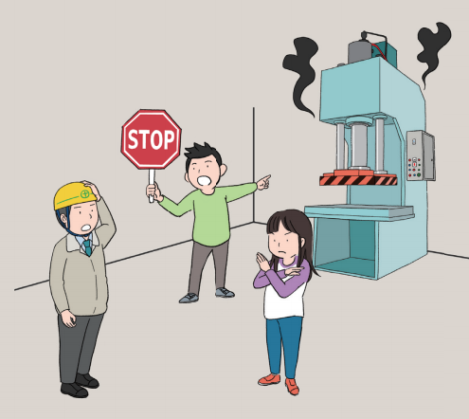

위험을 감지하거나 문제가 발생했을 때는?
→ 2인 1조 작업을 해야 하는데
혼자 작업하라고 할 때
→ 일하기 전에 교육을 하지 않는 다면
→ 고객이 위협을 하거나
폭력행위를 한다면
→ 직장상사나 동료가 괴롭힘을 한다거나
성추행을 한다면
→ 산업재해 발생의 위험이 있다면
‘하던 일을
멈춰야 한다’
작업 대피/중지권
<출처: 한국산업안전보건공단>
Notes:
위험을 감지하거나 문제가 발생했을때는 하던 일을 멈춰야 한다! 작업대피/중지권이 있다는 것을 설명합니다.

Slide 61
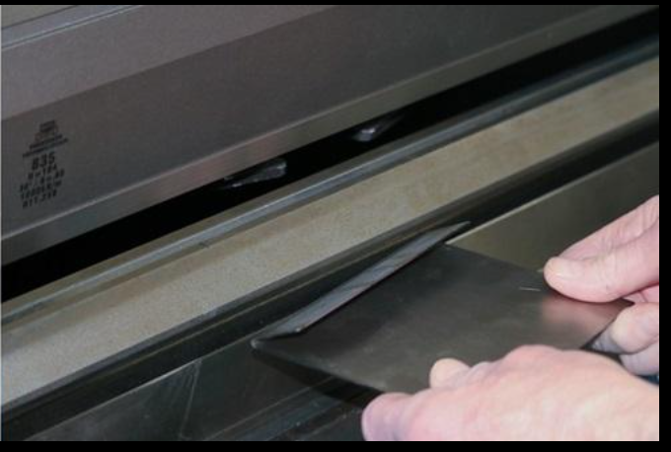
[활동] 실습 중 베임 사고 발생했을 때는?
산재 대응 시뮬레이션
현장실습 중인데, 프레스 기계 보조 작업 중이며, 제품 위치 정리 업무를 하고 있습니다. 작업 중 제품이 살짝 틀어져서, 담당 직원이 ‘빨리 손으로 정리해!’라고 해서 급하게 정리하려는 순간 기계가 내려오며 손이 스쳐서 피가 나고 매우 아픕니다.
Notes:
시뮬레이션을 통해서 일하다 다쳤을 경우 어떻게 자신을 지켜야 하는지 실제적으로 확인할 수 있도록 함.
학생들에게 질문하고, 어떤 과정을 거쳐야 하는지 학생들의 의견을 나열해봅니다.
혹은 조별로 작성해서 발표하도록 합니다.

Slide 62
[활동] 실습 중 베임 사고 발생했을 때는?
질문 1 지금 가장 먼저 해야 할 행동은?
A. 참고 계속 일한다
B. 실습생이라 혼날까봐 말 안 한다
C. 큰 소리로 도움을 요청하고 기계를 멈춘다
D. 화장실 가서 혼자 치료한다
Notes:
정답 : C
👉 이유
추가 사고 예방
생명·신체 보호 최우선
사고 기록 남기기 중요
실제 학생들이 많이 하는 실수
❌ “죄송합니다… 제가 실수했어요.”
👉 절대 이렇게 말하지 않아도 됩니다.
✔ 작업 중 사고 = 개인 잘못 아님
✔ 안전 교육 부족 가능성
✔ 보호장치 미설치 가능성

Slide 63
[활동] 실습 중 베임 사고 발생했을 때는?
응급 대응 행동
✔ 이렇게 말해야 합니다.
👉 “작업 중 다쳤습니다.”
👉 “기계 멈춰주세요.”
👉 “병원 가야 합니다.”
Notes:
응급 상황 행동 체크
☑ 작업 즉시 중단
☑ 관리자 호출
☑ 동료 도움 요청
☑ 병원 이동 요구

Slide 64
[활동] 실습 중 베임 사고 발생했을 때는?
병원에서 반드시 해야 할 말
✔ 꼭 말해야 합니다.
👉 “현장실습 중 다쳤습니다.”
👉 “작업하다가 사고가 났습니다.”
Notes:
👉 이 말 한마디가 매우 중요합니다.
✔ 진료기록 = 산재 인정 핵심 증거
회사가 이렇게 말할 수도 있습니다
💬 실제 많이 나오는 말
👉 “산재 신청하면 회사 힘들어.”
👉 “개인 보험으로 처리하자.”
👉 “학교에도 알리지 말자.”
학생 대응 스크립트
👉 “학교에도 알려야 합니다.”
👉 “산재 상담을 받아보겠습니다.”
👉 “부모님께도 말씀드리겠습니다.”

Slide 65
[활동] 실습 중 베임 사고 발생했을 때는?
현장실습생 권리
✔ 치료비 지원
✔ 휴업급여 가능
✔ 장해 보상 가능
불이익 금지
산재 신청 이유로
❌ 실습 취소
❌ 평가 불이익
❌ 협박

Slide 66
[활동] 실습 중 베임 사고 발생했을 때는?
감정대응/사고 후 느낄 수 있는 감정
✔ 무서움
✔ 죄책감
✔ 걱정
→ 다친 것은 숨길 일이 아닙니다
Notes:
✔ 기억하세요
👉 “다친 것은 숨길 일이 아닙니다.”
👉 “치료받는 것이 가장 중요합니다.”

Slide 67
[활동] 실습 중 베임 사고 발생했을 때는?
안전 예방 행동
❌ 작동 중 기계에 손 넣기
❌ 보호장치 해제
✔ 기계 멈춤 확인
✔ 위험 시 작업 거부
✔ 다치면 숨기지 말 것
✔ 현장실습생도 노동자
✔ 안전이 가장 중요

Slide 68
[활동] 실습 중 베임 사고 발생했을 때는?
안전 예방 행동
👉 “다치면 숨기지 말 것.”
👉 “현장실습생도 보호받아야 합니다.”
👉 “안전보다 중요한 실습은 없습니다.”
Notes:
함께 소리내어 읽기

Slide 69

현장실습생의 작업중지거부권
작업중지거부권은 현장실습생이 실습 중 산업재해가 발생할 수 있거나, 신체적 또는 정신적 위험이 발생할 위험이 있는 상황에서 작업을 중지하고 거부할 수 있는
권리이다. 산업안전보건법은 작업중지권을 명시적으로 규정하고 있고, 각급 시도교육청은 작업거부권을
규정한 조례를 마련하고 있음
산업안전보건법 제52조제1항
근로자는 산업재해가 발생할 급박한 위험이 있는 경우에는 작업을 중지하고 대피할 수 있다.
*산업안전보건법 제166조의2(현장실습생에 대한 특례)에 따라 현장실습생에게도 적용
Notes:
위험을 감지하거나 문제가 발생했을때는 하던 일을 멈춰야 한다! 작업대피/중지권이 있다는 것을 설명합니다.

Slide 70
현장실습생 안전보장 강화
안전보장 강화
변경
제15조(학생의 안전보장)
①교육감은 현장실습 중 안전사고가 발생한 경우에 학생이 신속하게 치료 및 지원을 받을 수 있도록 대응체계를 갖추어야 한다.
③현장실습생은 현장실습 중 산업재해 또는 신체적정신적 위험이 발생할 위험이 있는 경우에는 현장실습을 거부 또는 중지하고 대피할 수 있다. <신설 2022.4.21>
④제3항에 따라 현장실습을 거부 또는 중지하고 대피한 현장실습생은 지체없이 그 사실을 현장실습산업체와 학교장에게 보고하여야 한다. <신설 2022.4.21>
⑤현장실습산업체와 학교장은 제4항에 따른 보고를 받으면 안전과 보건에 필요한 조치를 하여야 한다.
기존보호
╋
작업중지권
╋
작업거부권
발생 후 조치
기존
제15조(학생의 안전보장)
①교육감은 현장실습 중 안전사고가 발생한 경우에 학생이 신속하게 치료 및 지원을 받을 수 있도록 대응체계를 갖추어야 한다.
②현장실습과 관련하여 피해를 입은 학생은 『산업재해보상보험법』제124조에 따른 보험급여 외에 「학교안전사고 예방 및 보상에 관한 법률 시행령」에 따른 공제급여를 청구할 수 있다.
치료지원
╋
산재급여
출처: 서울특별시 고등학교 현장실습 지원에 관한 조례 [시행 2023. 5. 18.] [서울특별시조례 제8687호, 2023. 5. 18., 일부개정]

Slide 71
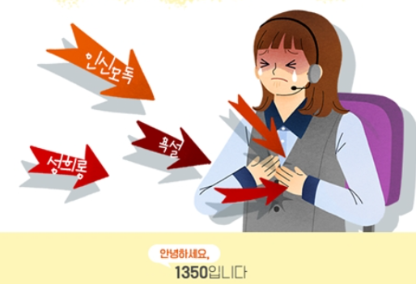
현장실습생 안전보장 강화
산업안전보건법 제41조(고객의 폭언 등으로 인한 건강장해 예방 조치)
업무와 관련하여 고객 등 3자의 폭언 등으로 건강 장해가 발생하거나 발생할 우려가 있는 경우 업무의 일시적 중단 또는 전환 등의 조치를 사업주에게 요구할 수 있습니다.
*산업안전보건법 제1266조의2(현장실습생에 대한 특례)에 따라 현장실습생에게도 적용
Notes:
2024년 신규

Slide 72


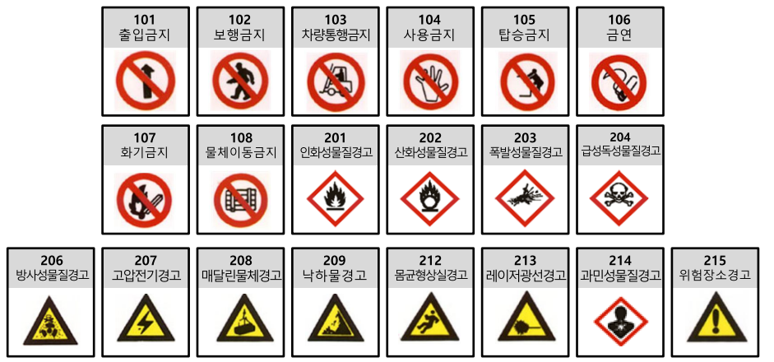

위험 확인!
<안전 표지판> 꼭 확인하기!
출처 : 2020 직업계고 현장실습 실습생 대상 강의안 ‘현장실습생 산업안전교육’

Slide 73


작업 위험성 결정하기
5
곤란
고
감소 조치
즉시 실시
가능
4
자주 발생
(보호 장비 미착용)
심한 부상/질병
드물게 발생
3
곤란
시작
중
감소 조치
신속 실시
가능
2
자주 발생
(보호 장비 착용)
가벼운 부상/질병
1
저
감소 조치
필요시 실시
드물게 발생
노출
확률
회피
가능성
부상/질병 중대성
부상/질병 발생 가능성
위험성
우선도
출처 : 노동 인권과 산업 안전 보건 교과서, ㈜천재교육
Notes:
2025년 추가
보호 장비를 착용하지 않거나 착용하였을 경우 부상 또는 질병의 가능성과 중 대성을 단계적으로 추정한 것이다.
자신이 자전거를 이용하여 등교한다고 가정하여 보호 장비 착용 여부에 따른 위험성과 우선도를 추정한 후
보호구 착용의 중요성에 대하여 이후 위험요인과 연계하여 설명한다.

Slide 74
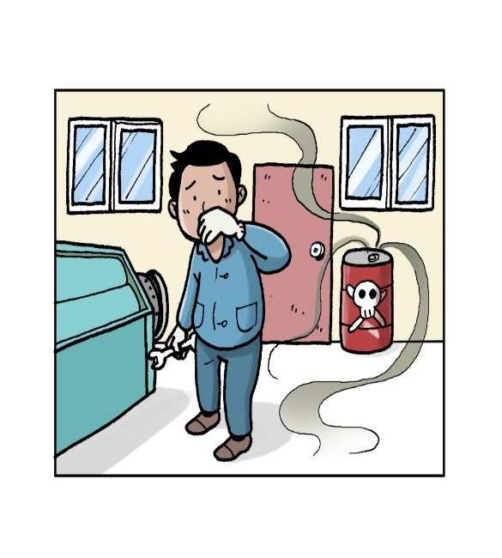
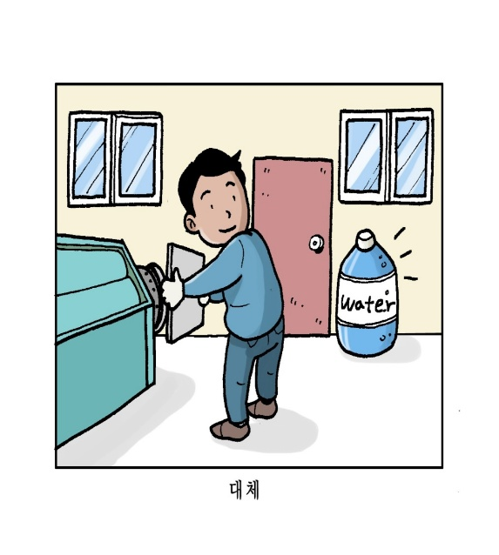
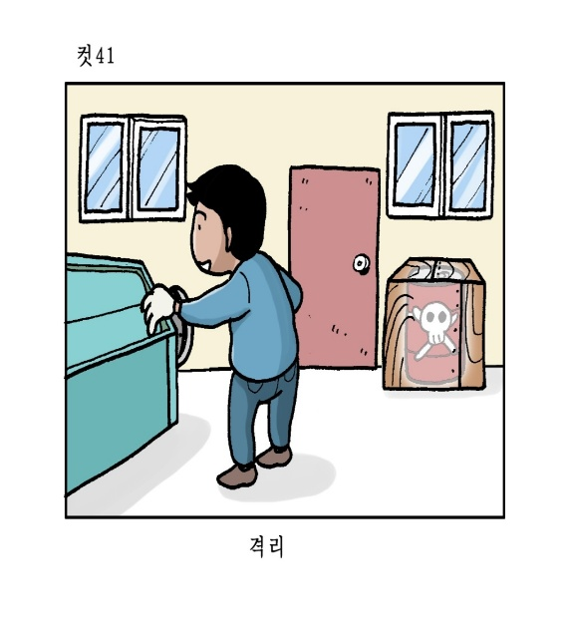
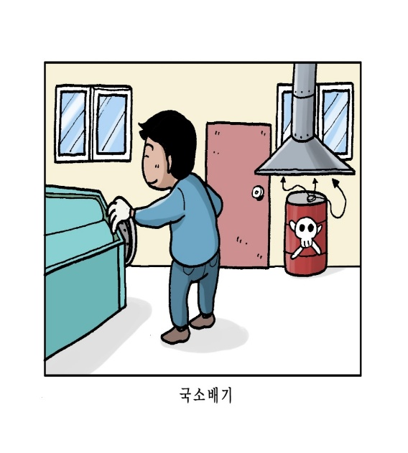
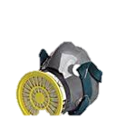
작업 위험성 개선하기
<출처: 한국노동안전보건연구소>
Notes:
추가
이 그림은 급성 독성물질이 있을 경우 어떻게 개선해야 할까, 제일 좋은 방법은 몇 번일까요?
독성물질을 물로 바꾸면 아예 유해성이 사라지게 됩니다. 두 번째로는 차단이 좋습니다. 대체물질을 찾지 못할 경우, 차단이 좋습니다. 차단이 어려울 경우 집진시설이나 보호구를 착용하는 방법이 있습니다. 더운 날, 보호구를 착용하는 것이 힘들고, 마스크도 일정시간이 지나면 교체를 해야합니다. 후드도 성능이 차이날 수 있고, 6개월에 한번씩 내부 필터 등을 교체해야 합니다. 그래서 가장 마지막 순위입니다.
그런데, 우리나라 보통의 사업주들과 정부는 가장 먼저 무엇을 하라고 말합니까? 보호구를 착용하라고 가장 먼저 말합니다. 그러나, 가장 먼저 해야할 것은 덜 유해물질로 대체하거나, 밀폐를 하는 것이고 어쩔 수 없을 경우에 하는 것이 보호구입니다.

Slide 75
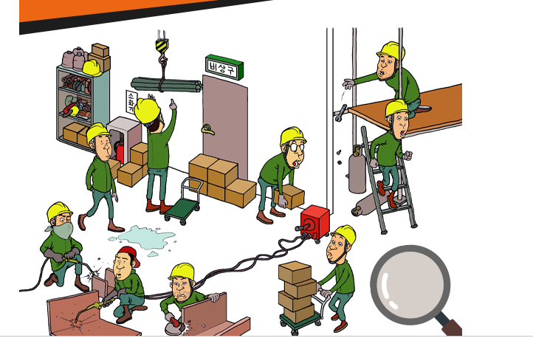
위험요인을 찾아보아요!!
<출처 대한산업안전협회 https://www.suto.co.kr/cpevent/194322>

Slide 76
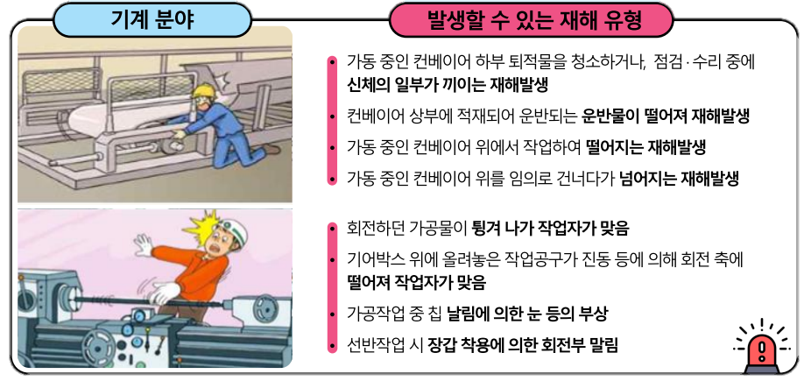
작업장마다 위험요인이 다르다!
출처 : 2020 직업계고 현장실습 실습생 대상 강의안 ‘현장실습생 산업안전교육’

Slide 77
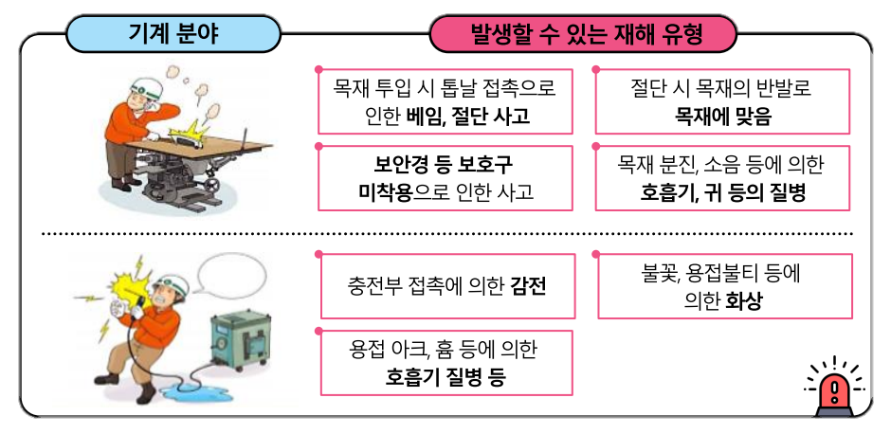
작업장마다 위험요인이 다르다!
출처 : 2020 직업계고 현장실습 실습생 대상 강의안 ‘현장실습생 산업안전교육’

Slide 78
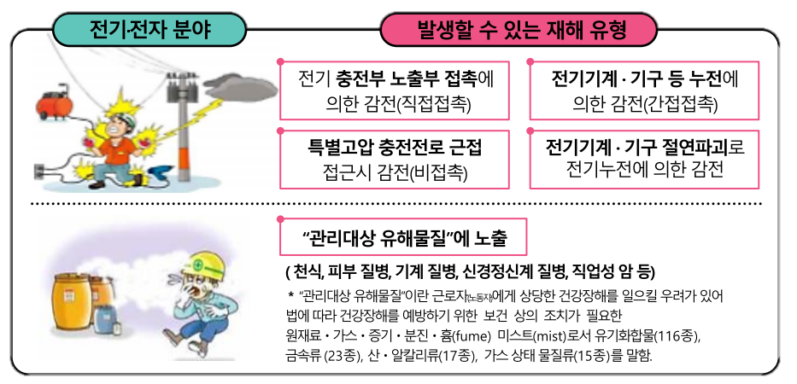
작업장마다 위험요인이 다르다!
출처 : 2020 직업계고 현장실습 실습생 대상 강의안 ‘현장실습생 산업안전교육’

Slide 79
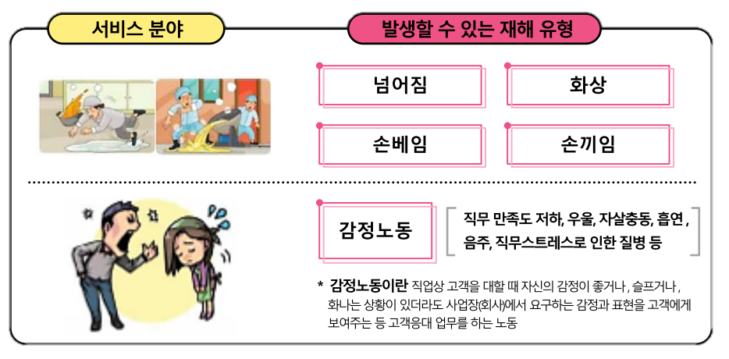
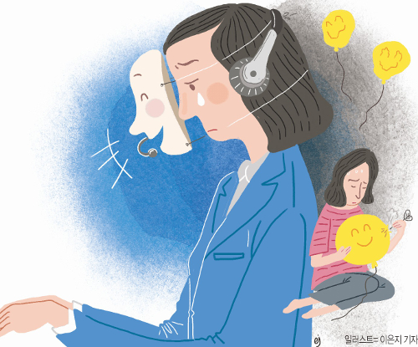
작업장마다 위험요인이 다르다!
출처 : 2020 직업계고 현장실습 실습생 대상 강의안 ‘현장실습생 산업안전교육’
감정노동 그림 출처 국민일보2019.07.20.

Slide 80
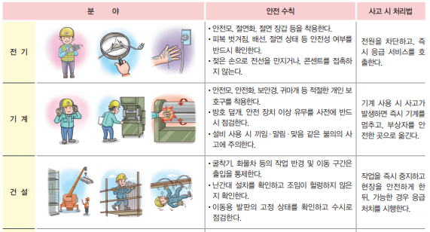
작업 분야별 주요 안전 수칙 1
출처 : 노동 인권과 산업 안전 보건 교과서, 성림출판
Notes:
2025년 추가

Slide 81
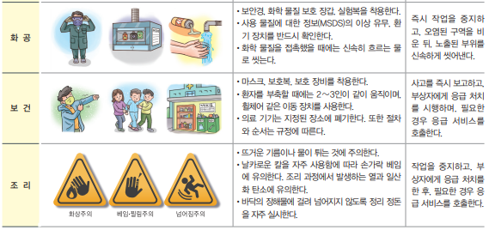
작업 분야별 주요 안전 수칙 2
출처 : 노동 인권과 산업 안전 보건 교과서, 성림출판
Notes:
2025년 추가

Slide 82
현장실습 중 어려운 문제가 생기면!
우선 학교 담당교사(담임교사, 취업부장, 진로부장, 취업지원관 등)과 기업현장교사에게 어려움을 이야기하고 도움을 요청한다.
산업재해 같은 법적 문제는 학교마다 배치되어 있는 학교전담노무사에게 도움을 요청하고 안내를 받을 수 있음

Slide 83
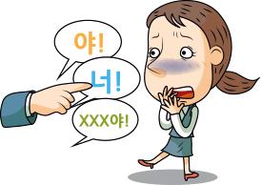

현장실습
취업전환 후 권리구제는!
임금체불, 직장 내 성희롱,
폭언 또는 폭행 등이 발생했다면
노동위원회에
부당해고 구제신청
1
일하다가 다치거나
질병에 걸렸다면
노동청에 진정서 또는
고소장 접수
2
일하다가 부당하게
해고를 당했다면 ( 5인 이상 )
근로복지공단에
산재신청
3
출처 : 2020 직업계고 현장실습 실습생 대상 강의안 ‘현장실습생 산업안전교육’

Slide 84
현장실습
취업전환 후 권리구제는!
기 관 | 연락처 | 비 고
고용노동부 | ☎ 1350 (https://minwon.moel.go.kr/minwon2008/index_nwe.do) | 각종 노동위반 상담 및 진정
근로복지공단 | ☎ 1588-0075 (htts://www.kcomwel.or.kr/kcom-wel/main.jsp) | 산재 관련 업무
중앙노동위원회 | ☎ 044-202-8226 (http://www.nlrc.go.kr/nlrc/main/index_home.go) | 부당노동행위 및 차별 시정
부산지방노동위원회 | ☎ 051-559-3700 (http://www.mlrc.go.kr/nlrc/busan/main/index_home.go) | 부당노동행위 및 차별 시정
국가인권위원회 | ☎ 1331 (https://case.humanrights.go.kr) 부산인권사무소(☎ 051-710-9716) | 인권침해, 차별, 성희롱
법률구조공당 | ☎ 132 (https://www.klac.or.kr) | 무료 법률상담
청소년근로권익센터 | ☎ 1644-3119 (http://www.youthlabor.co.kr) | 기타 신고 및 상담기관
부산노동권익센터 | ☎ 051-852-1500 (https://bslabors.or.kr)
부산청노넷 | http://cafe.daum.net/youngnodong

Slide 85
감사합니다!

